Slide 1
CoolD
Isabella Biagini
João Jesus
Leonardo Auad
Luiz Fernando
Pedro Pinheiro
Isabella Biagini
João Jesus
Leonardo Auad
Luiz Fernando
Pedro Pinheiro

Slide 2
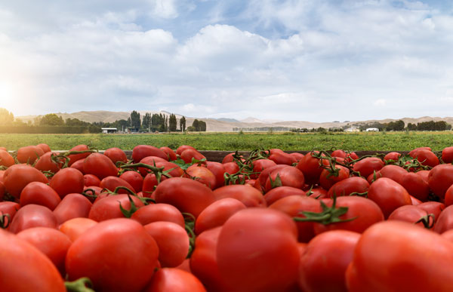

Slide 3
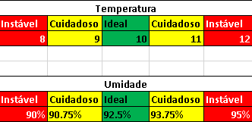
CENÁRIO IDEAL

Slide 4
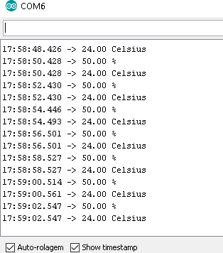
Cenário real ( temperatura e umidade ambiente)

Slide 5
1º SENSOR – f(x) = temperatura – 15 => f(x) = umidade * 1,9
2º SENSOR – f(x) = temperatura – 14 => f(x) = umidade * 1,88
3º SENSOR – f(x) = temperatura – 15 => f(x) = umidade * 1,86

